Slide 1
Экскурсия 1 «Г» класса 28.10.14.
Классный руководитель:Чернова Татьяна Александровна.

Slide 2
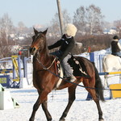
Лошади кони были одомашнены сравнительно поздно. Собака сопровождала человека еще с каменного века, а первая лошадь была приручена только 6 тысяч лет назад. Сначала они служили только как источники молока, мяса и шкур, но затем стало очевидным преимущество воина, сидящего верхом на коне, и лошадь превратилась в ценнейшее животное. Без гужевого транспорта, который позволял преодолевать огромные расстояния,человечество не вступило бы на долгий путь к цивилизации.

Slide 3
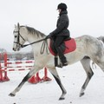
И сегодня всех без исключения завораживают выступления с участием лошадей, охота становится все более популярной, конные походы привлекают больше и больше туристов. Скачки и выведение первоклассных скаковых лошадей являются огромной международной индустрией, приносящей колоссальные деньги и удовольствие миллионам. По всему миру лошади участвуют в торжественных церемониях; в больших городах часто можно встретить конную полицию, кстати, в Индии больше полиции на конях, чем в любой другой стране.

Slide 4
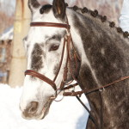

Slide 5
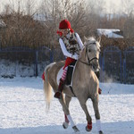

Slide 6
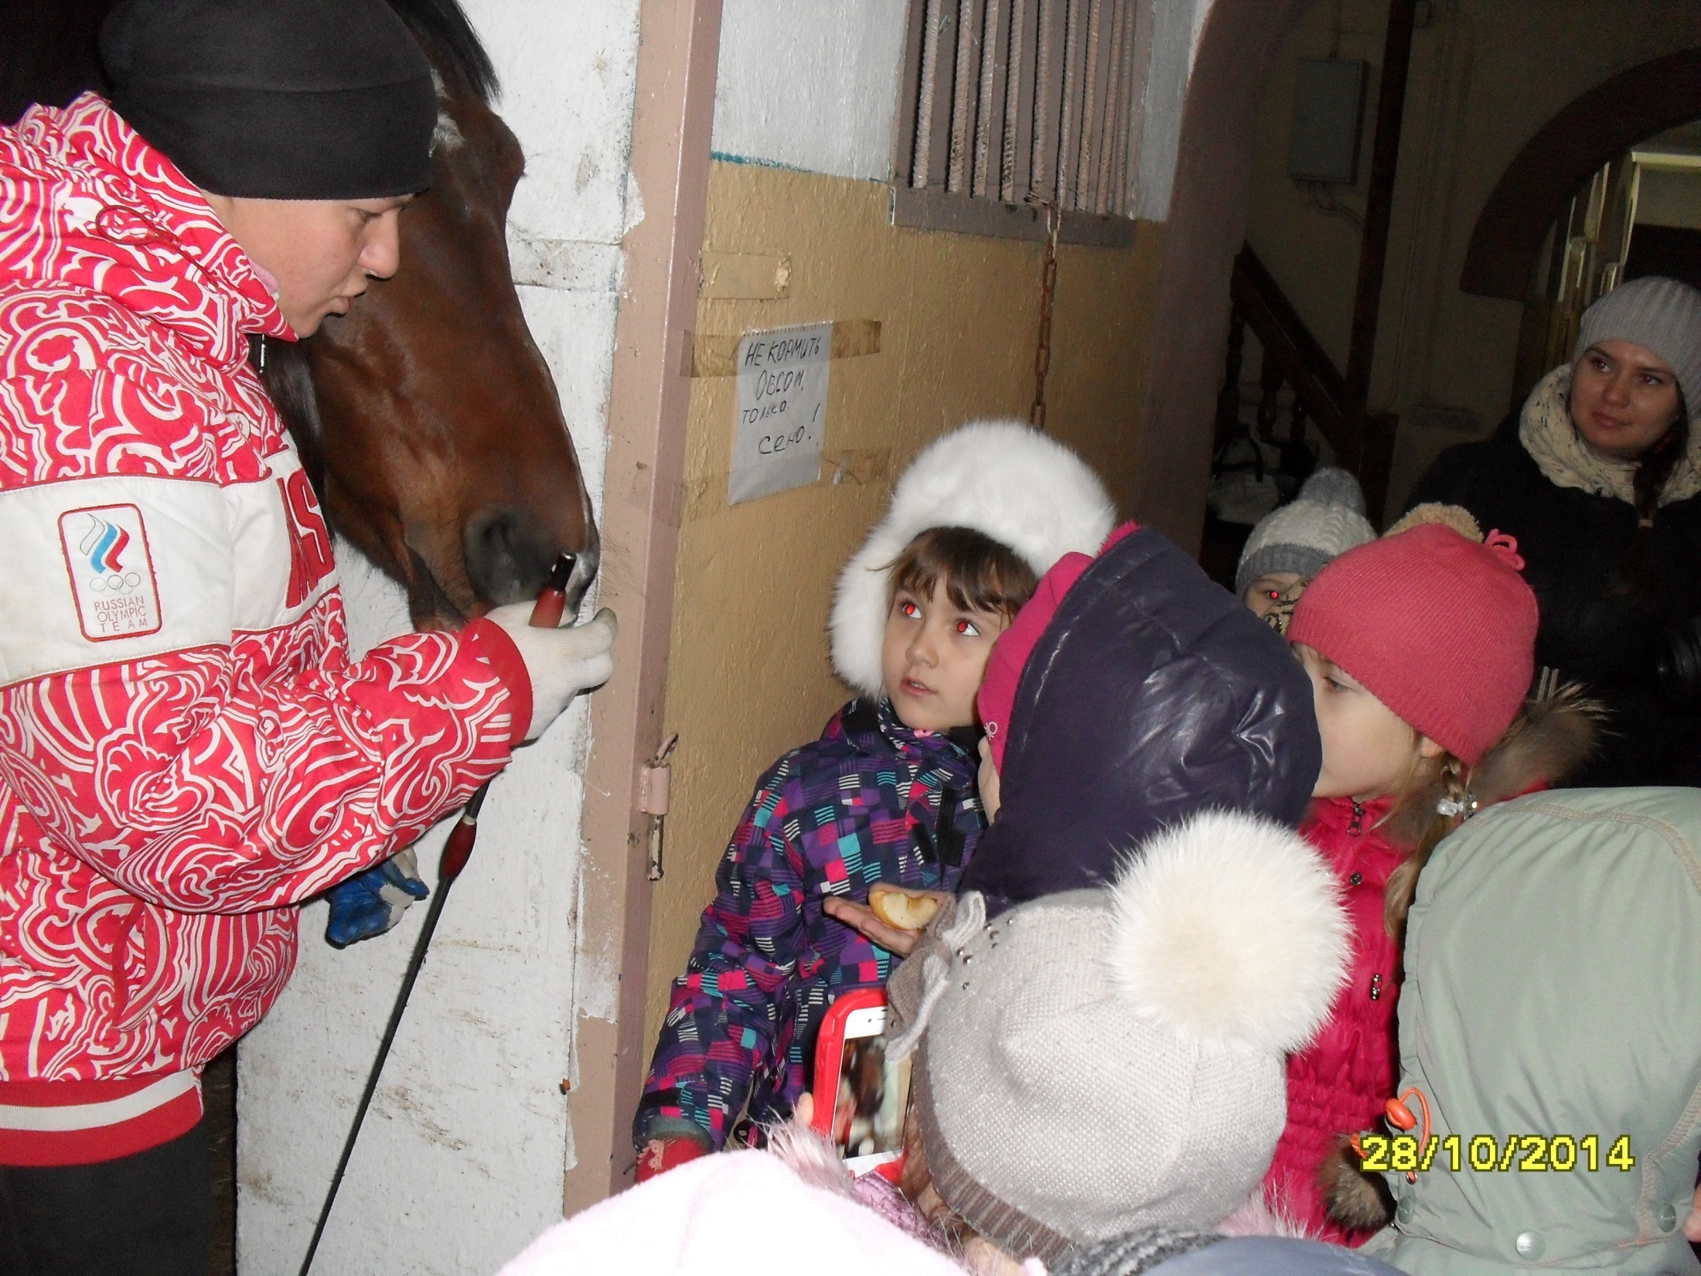

Slide 7
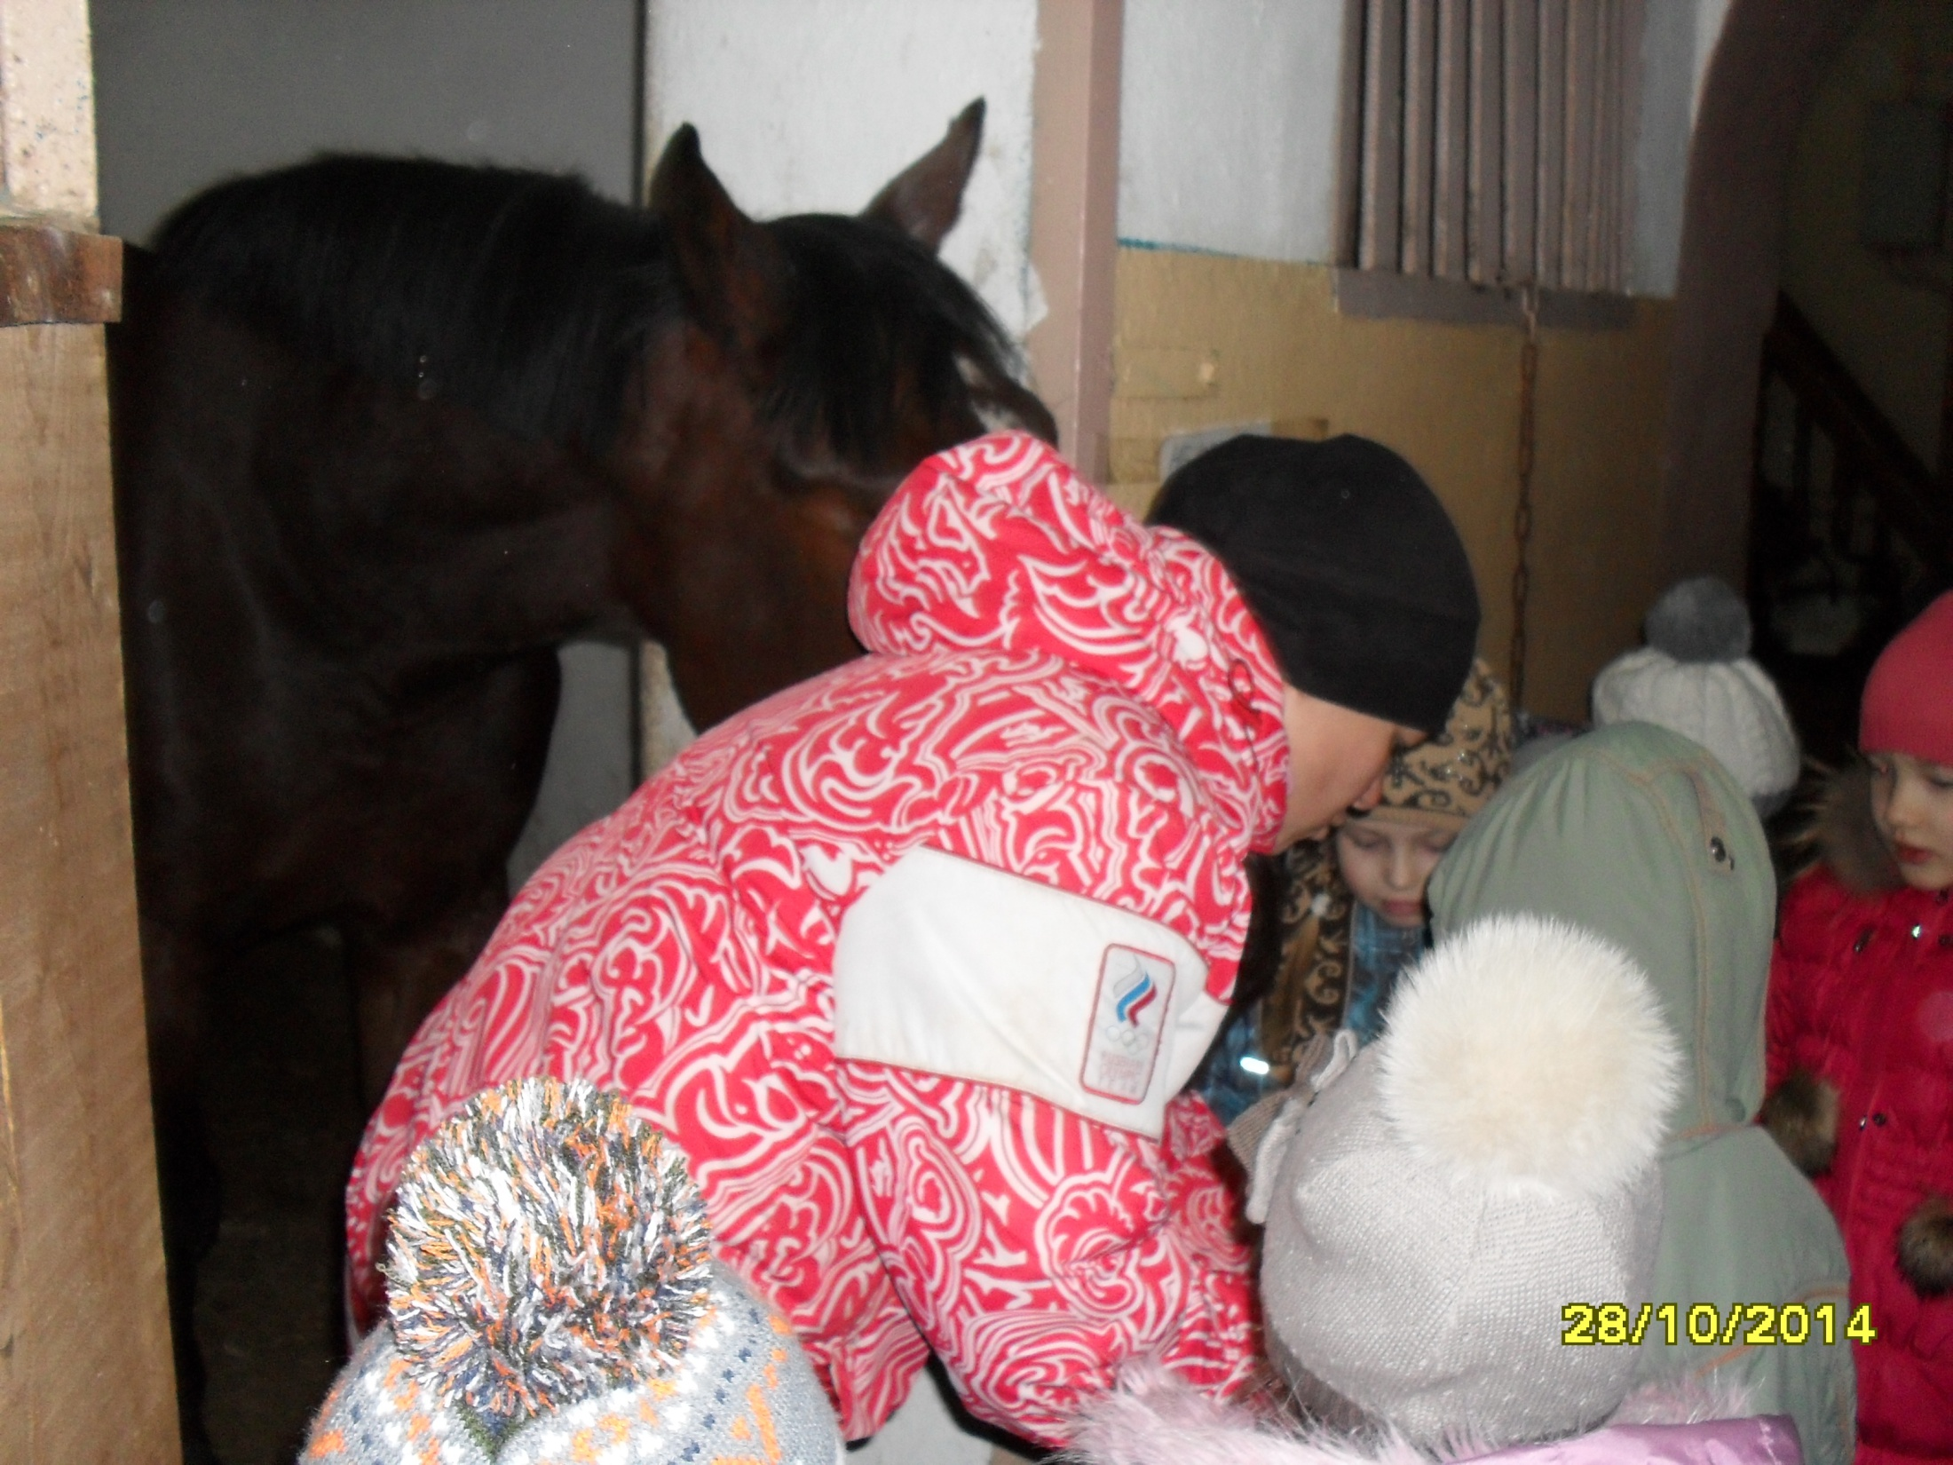

Slide 8
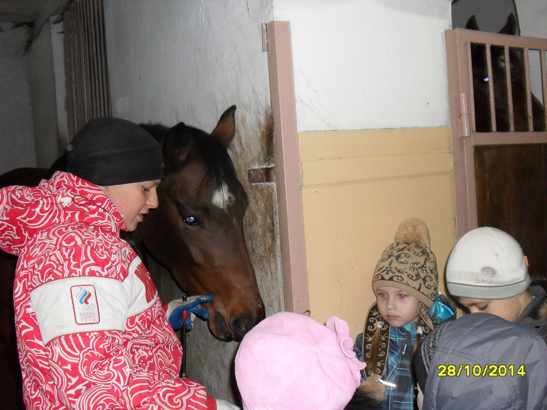

Slide 9
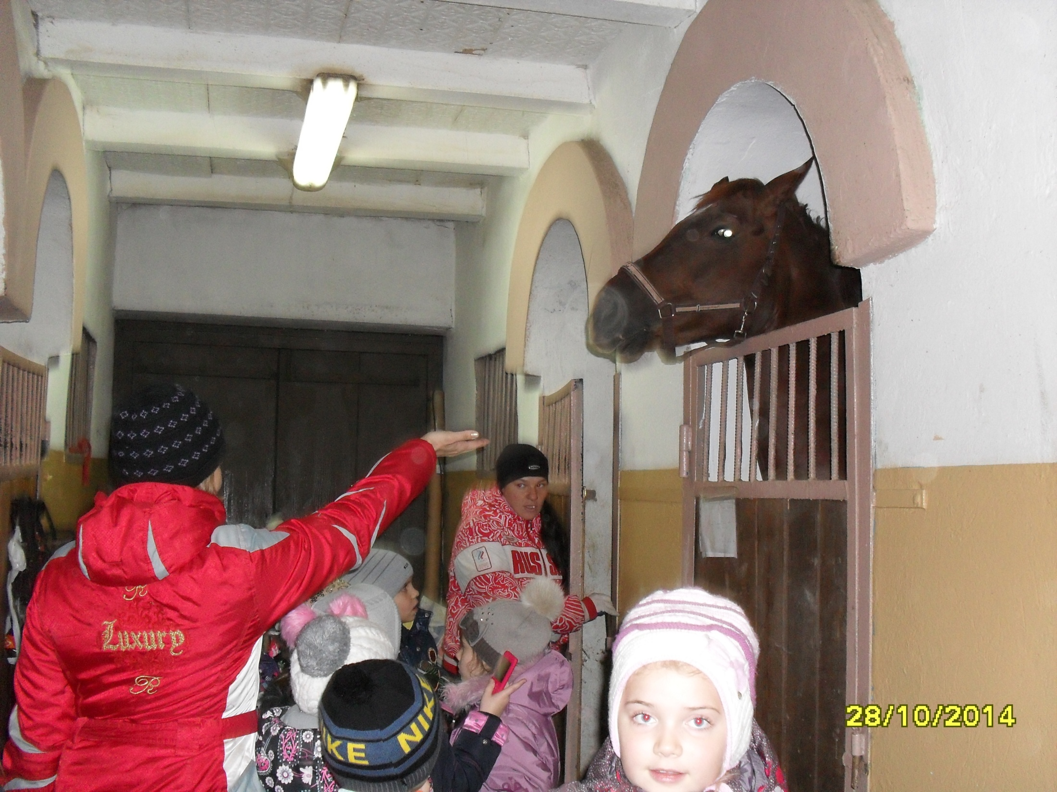

Slide 10
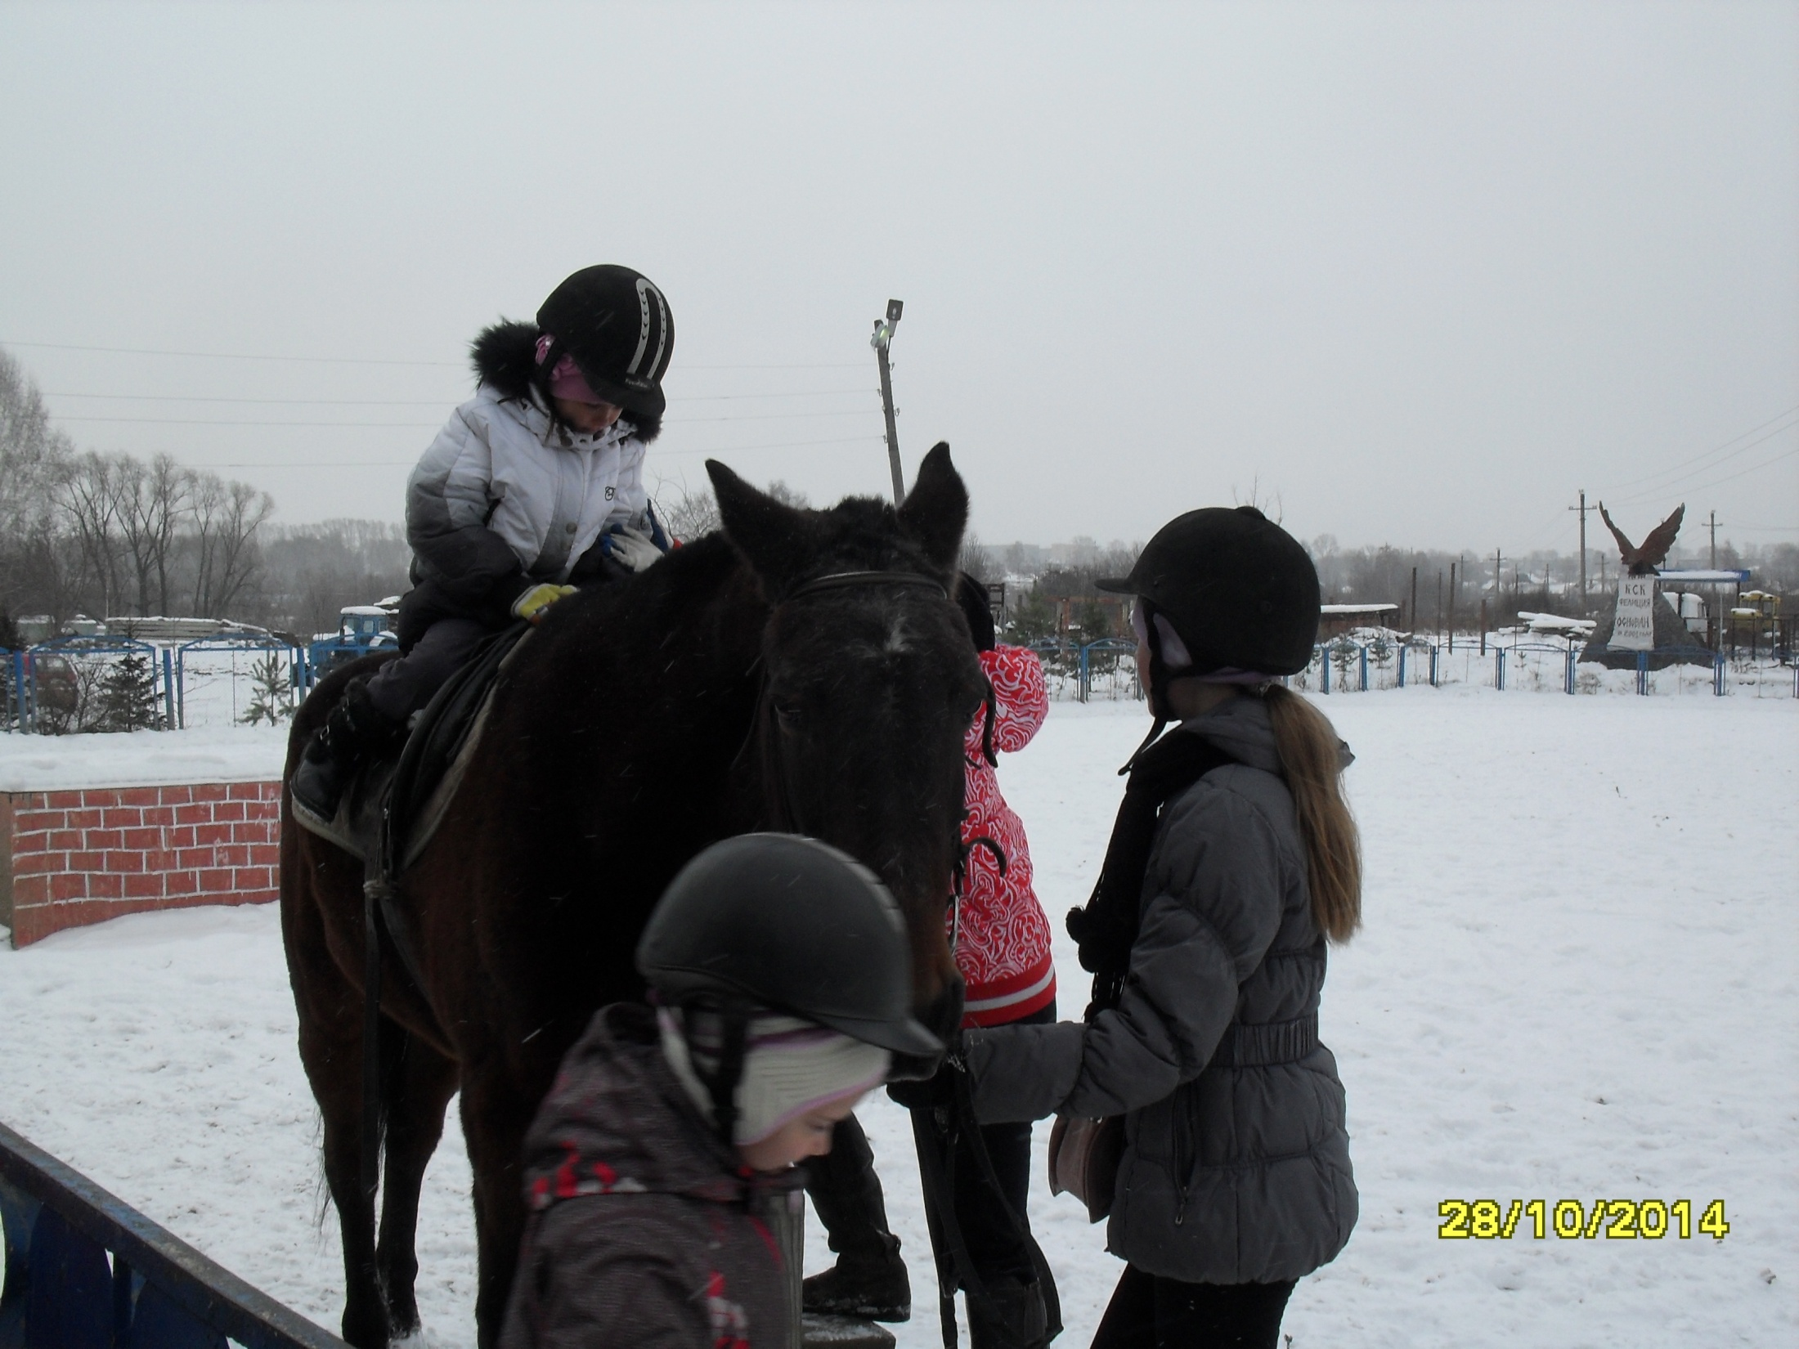

Slide 11
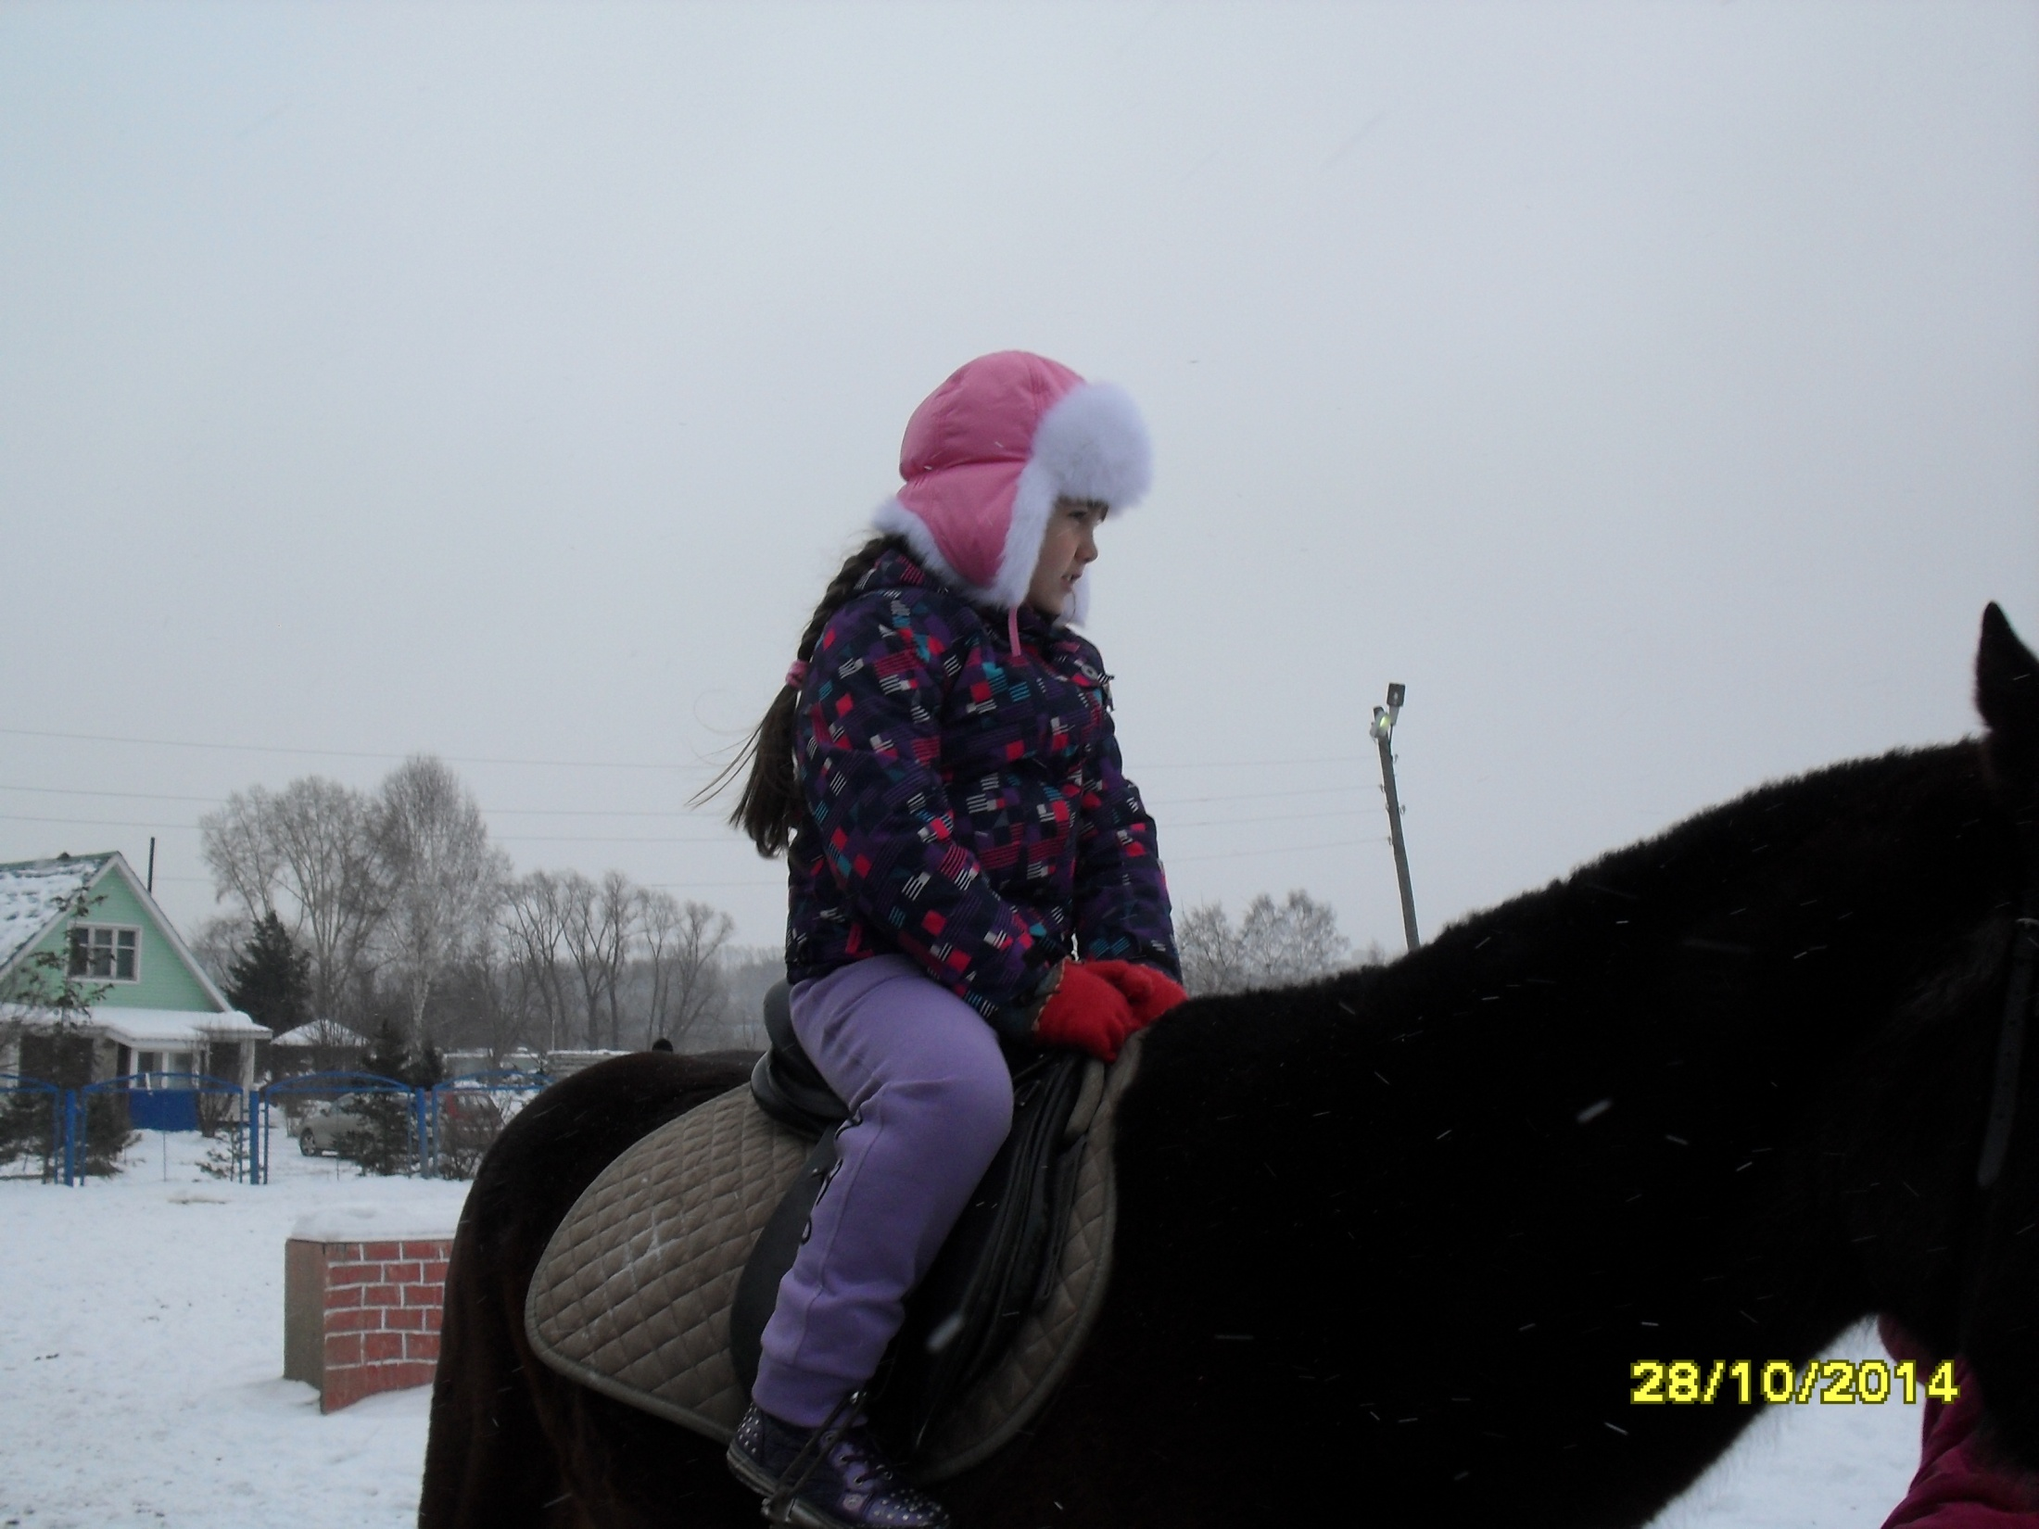

Slide 12
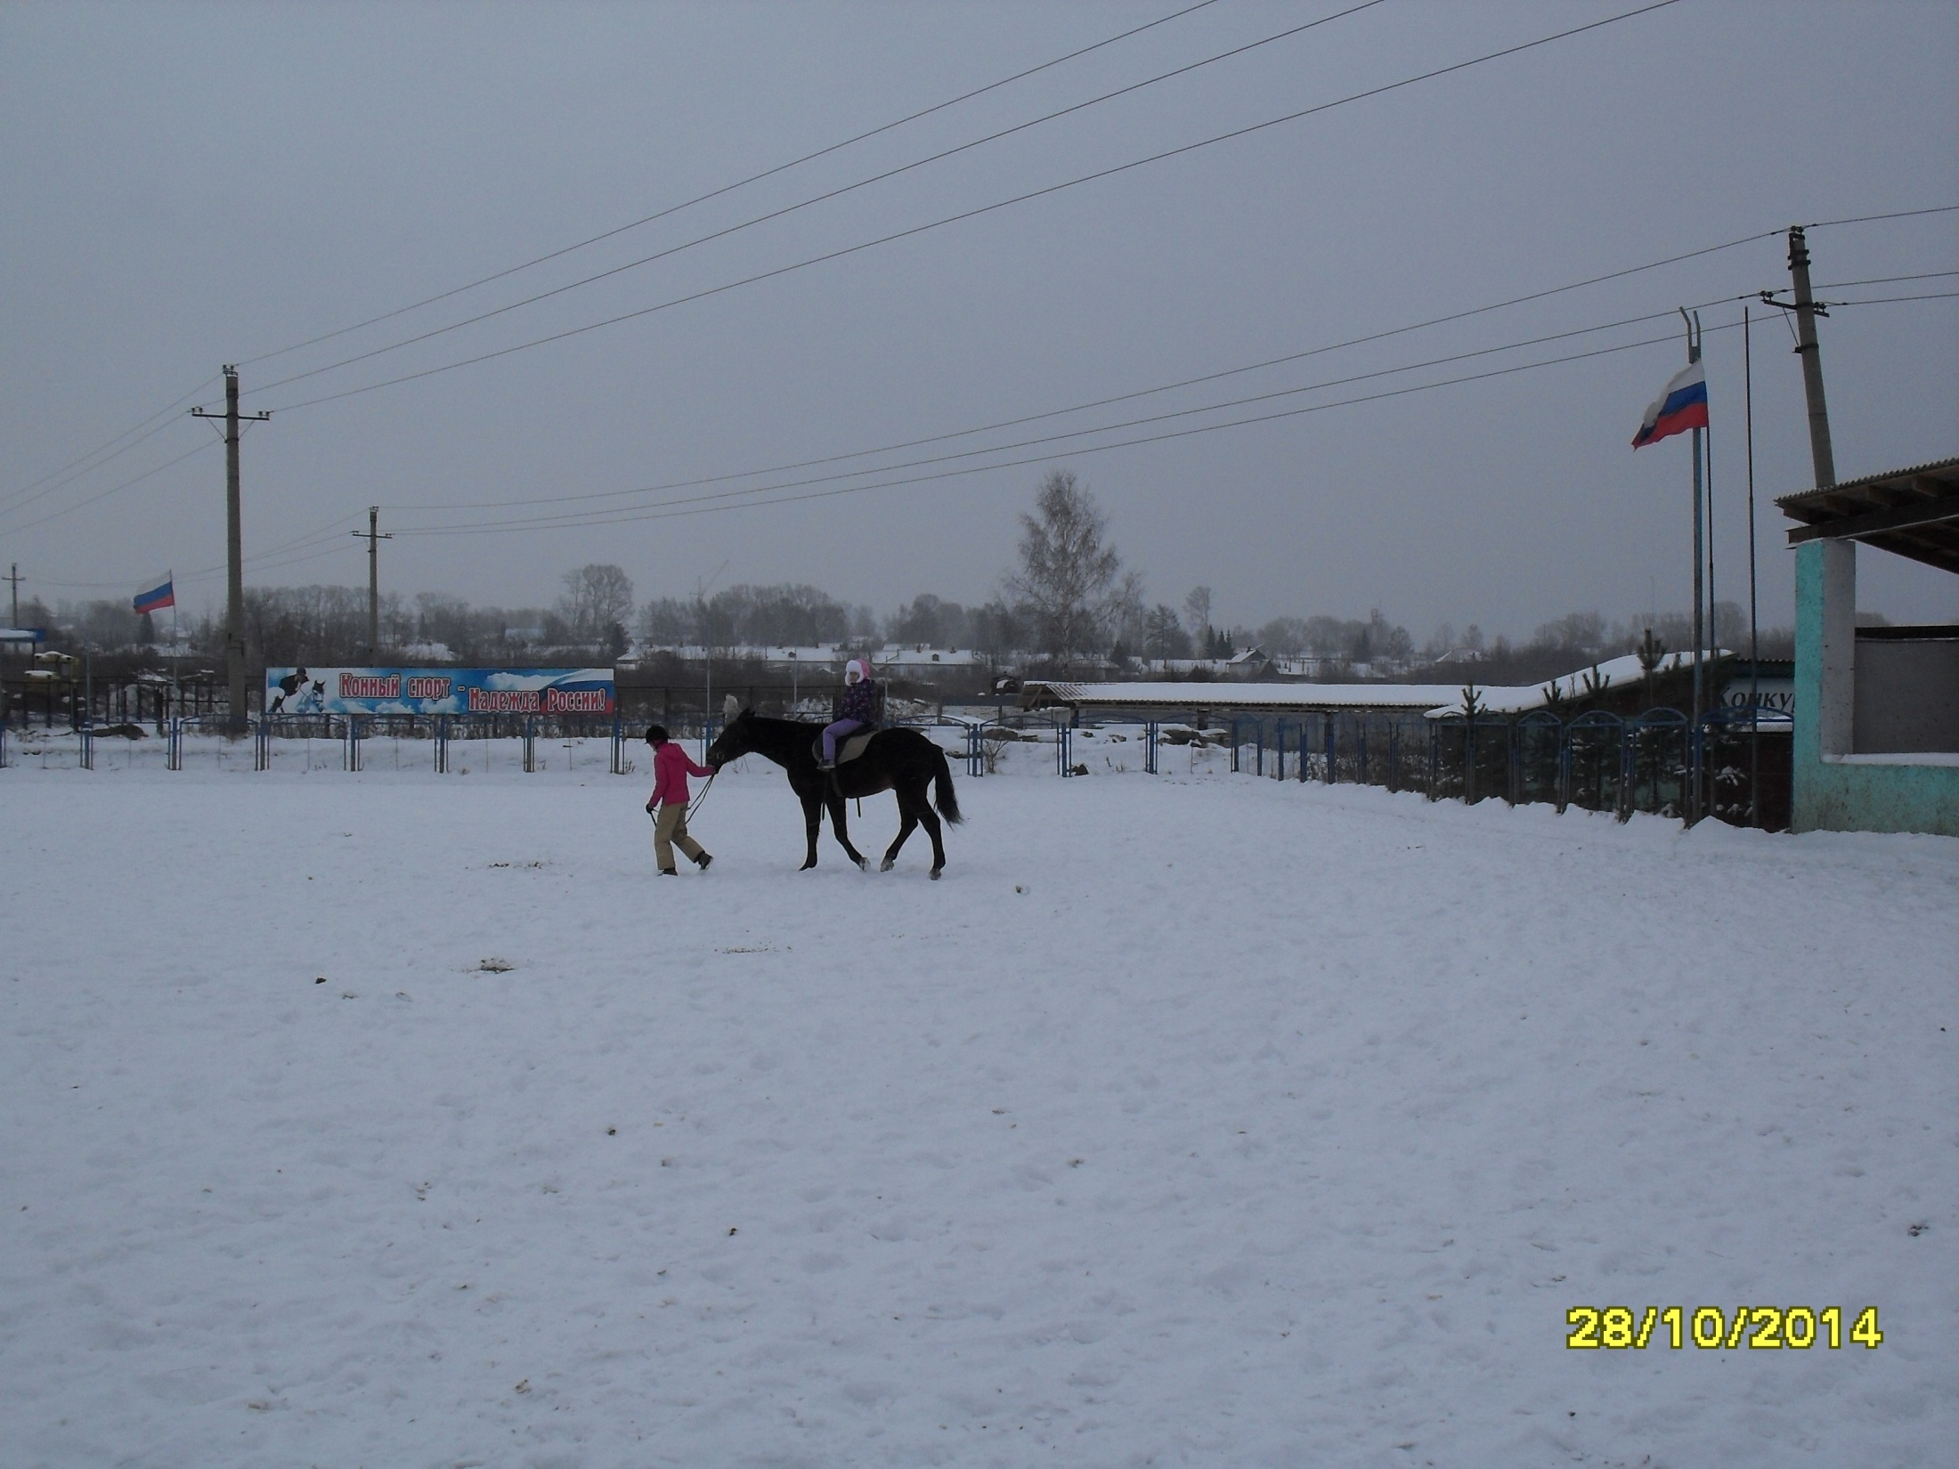

Slide 13
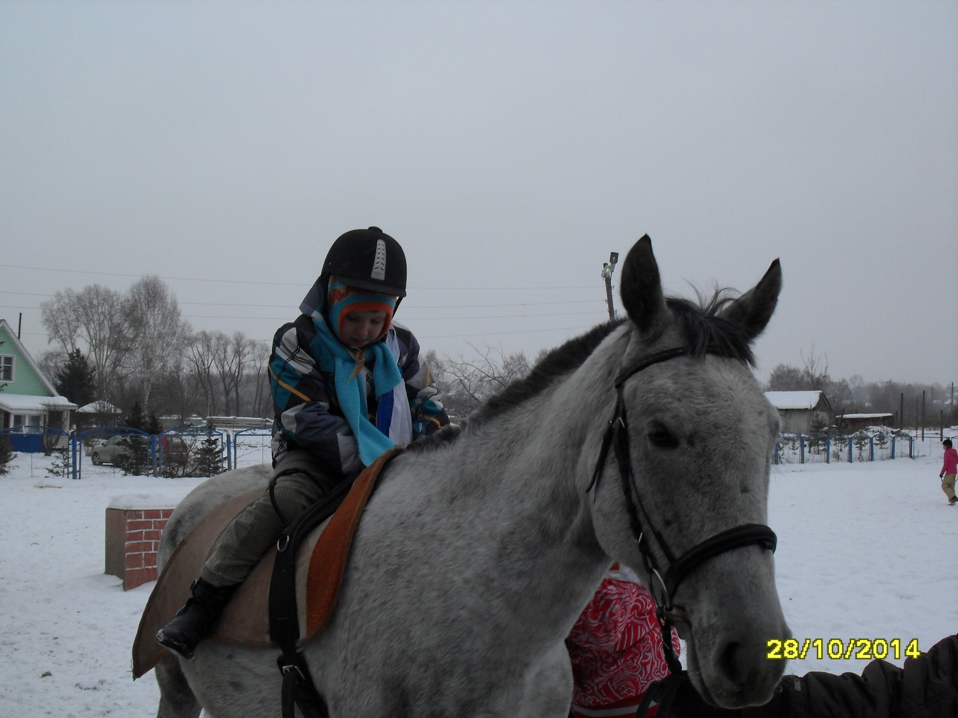

Slide 14
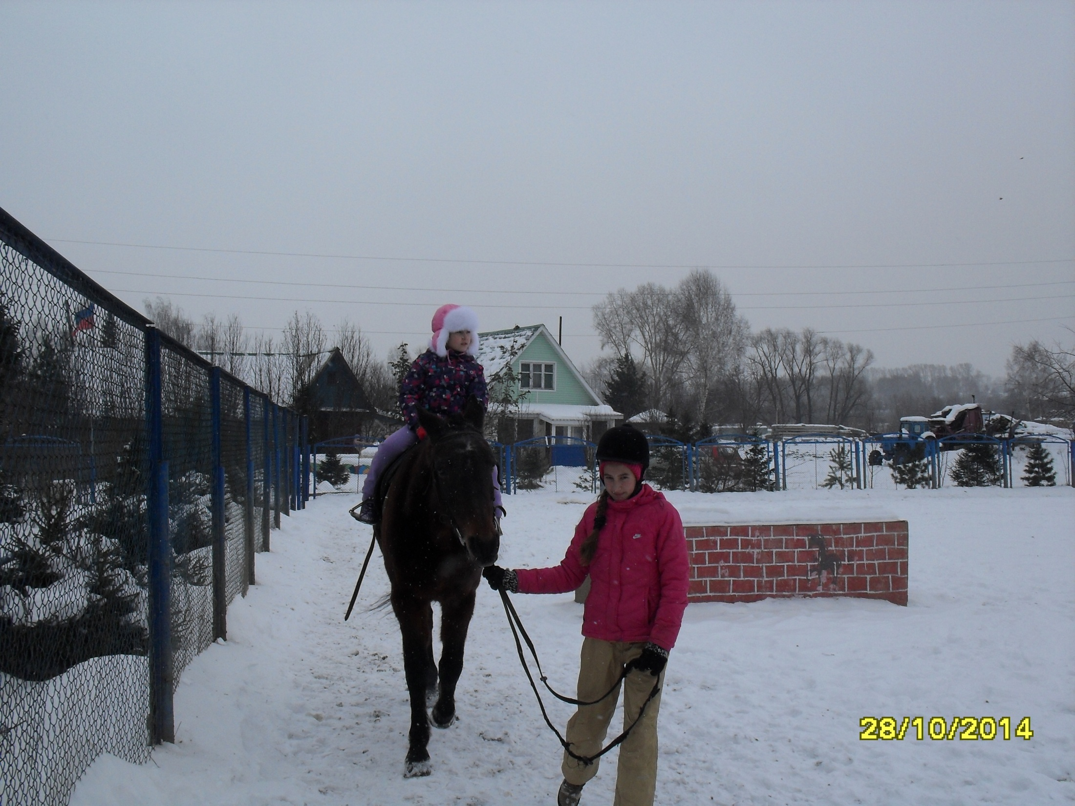

Slide 15
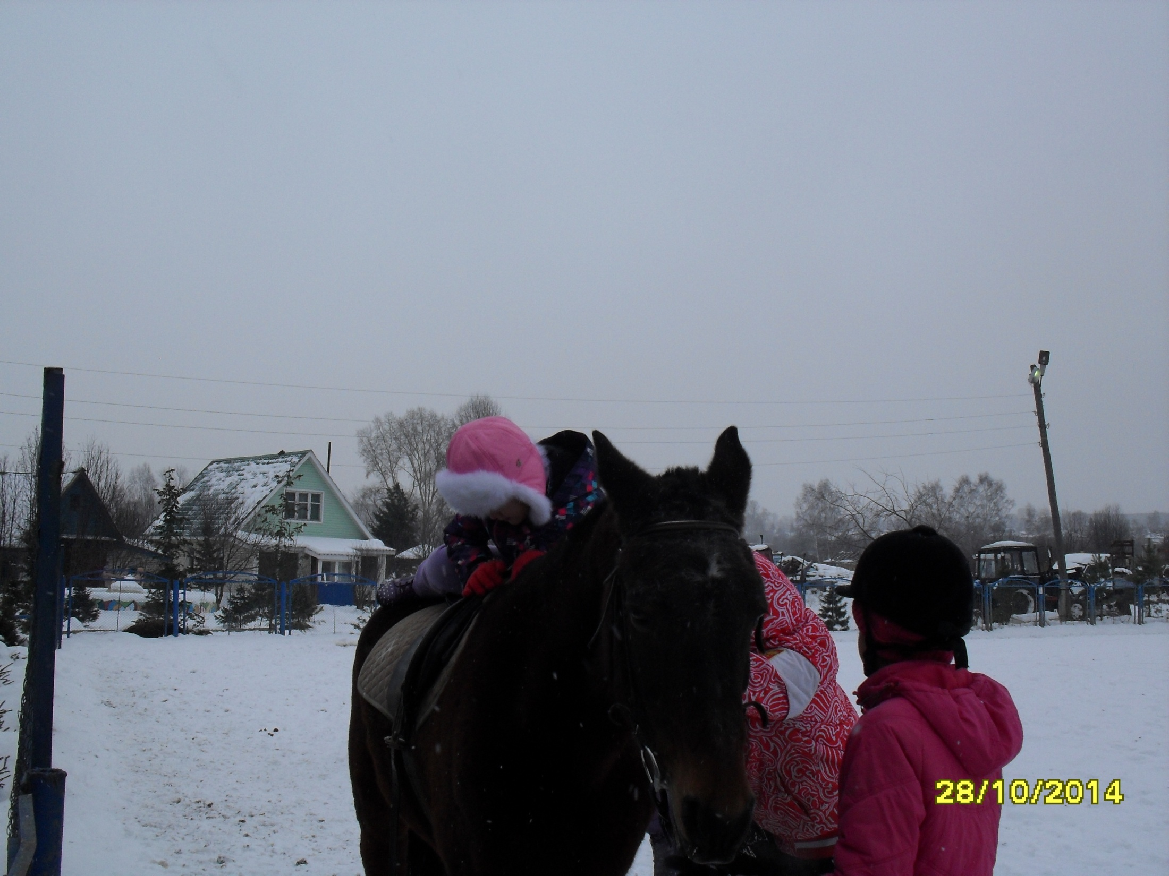

Slide 16
